Slide 1
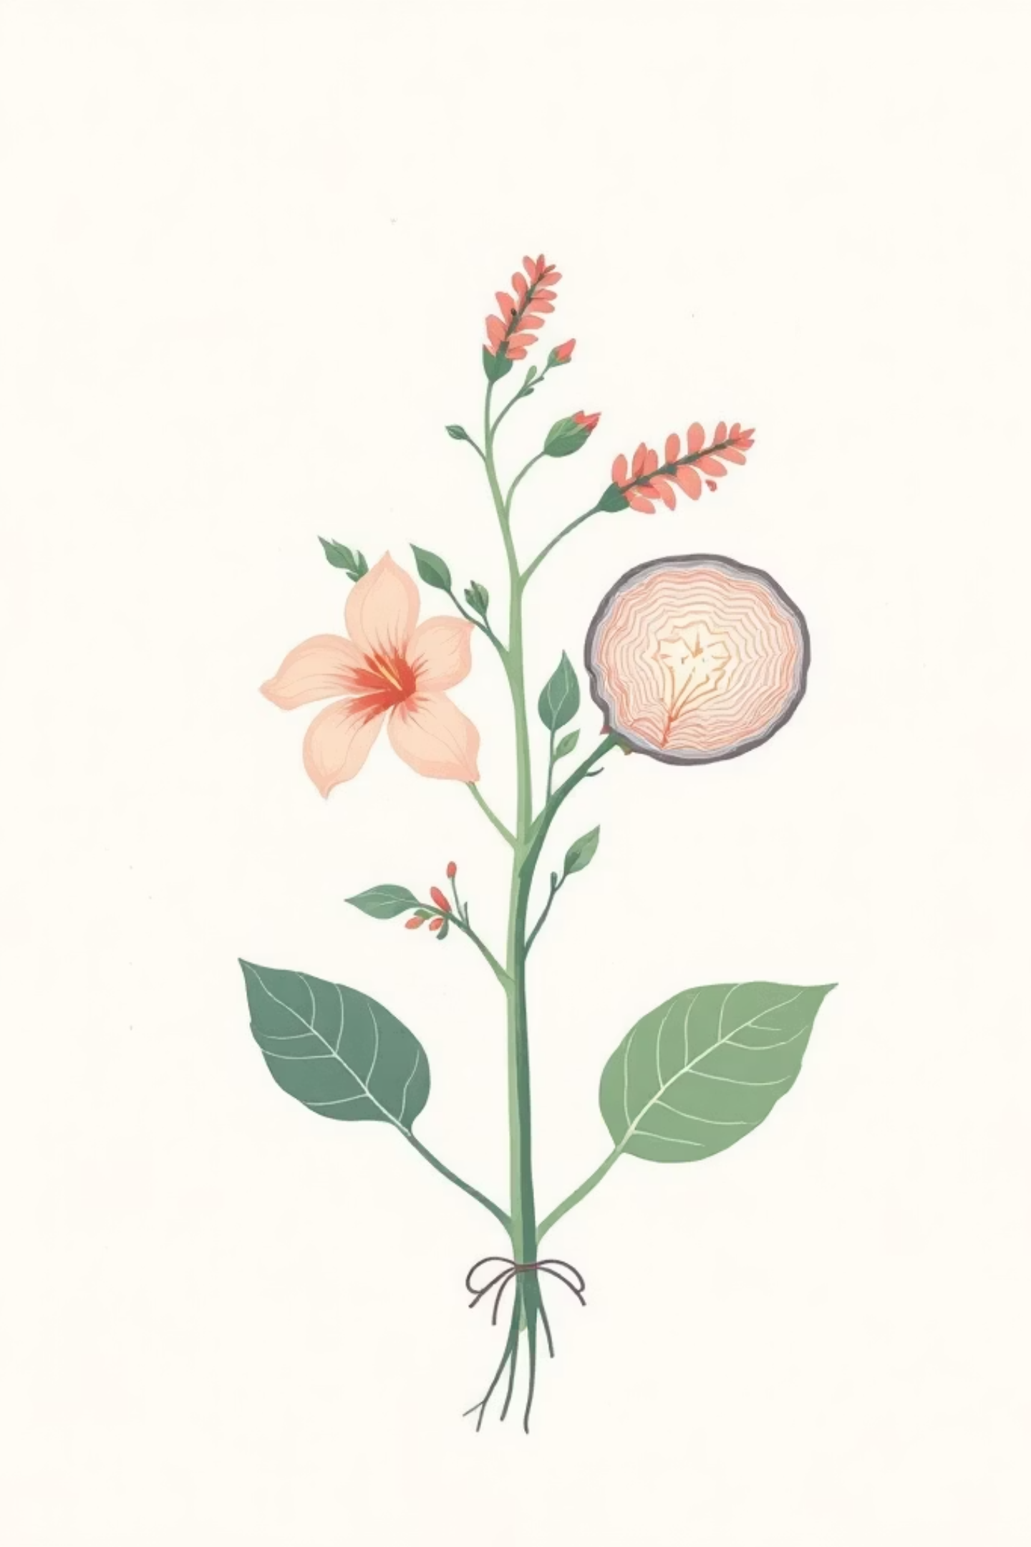
El Viaje de la Vida
Sistemas de Transporte en las Plantas

Slide 2
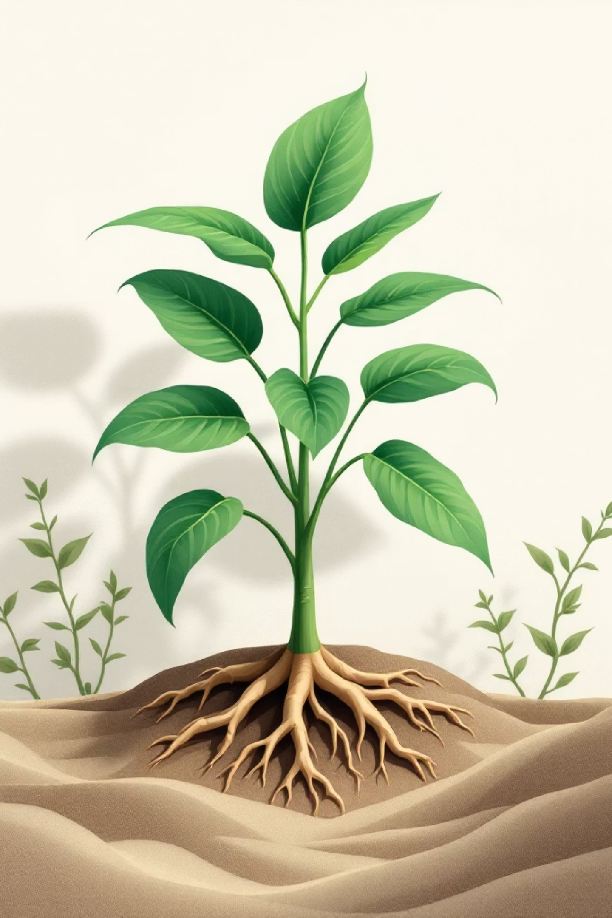

La Planta: Una Fábrica Natural
Organismo Esencial
Transporte Vital
Fundamento de la vida terrestre
Agua, minerales y azúcares en movimiento
Sistemas Especializados
Xilema y floema trabajando en conjunto

Slide 3
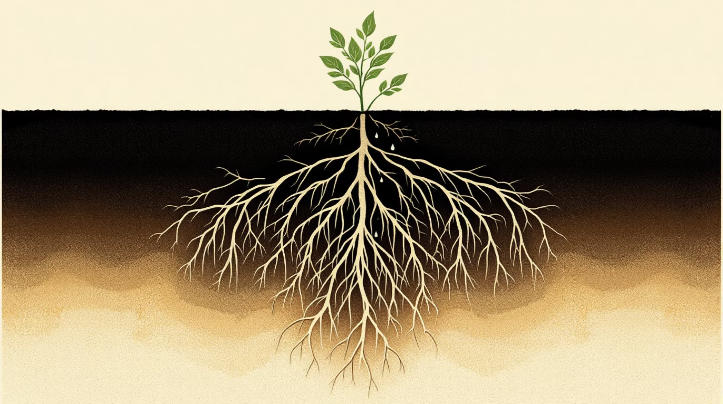
La Raíz: Ancla y Bomba
Absorción de Recursos
Ancla la planta al suelo
Pelos radiculares aumentan absorción
Ósmosis y transporte activo
Dirige al xilema

Slide 4
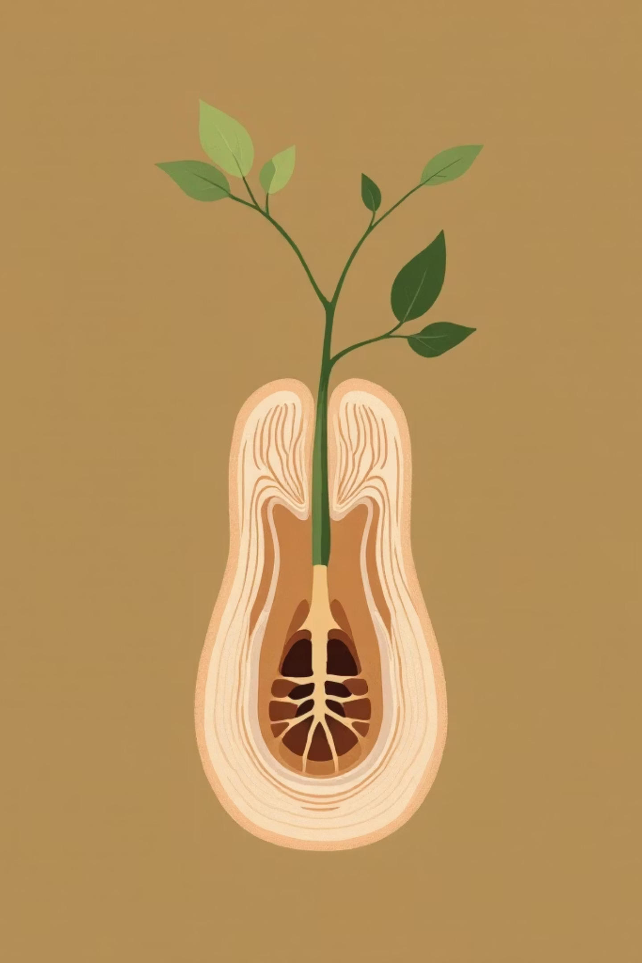



El Tallo: Gran Conector
Xilema
Savia bruta hacia arriba
Tejidos Vasculares
Tubos del transporte
Floema
Savia elaborada a toda la planta

Slide 5

Las Hojas: Corazón de la Fotosíntesis
Captura y Conversión
Captura luz solar
Intercambio de gases
Estomas regulan transpiración
Produce azúcares y O₂

Slide 6
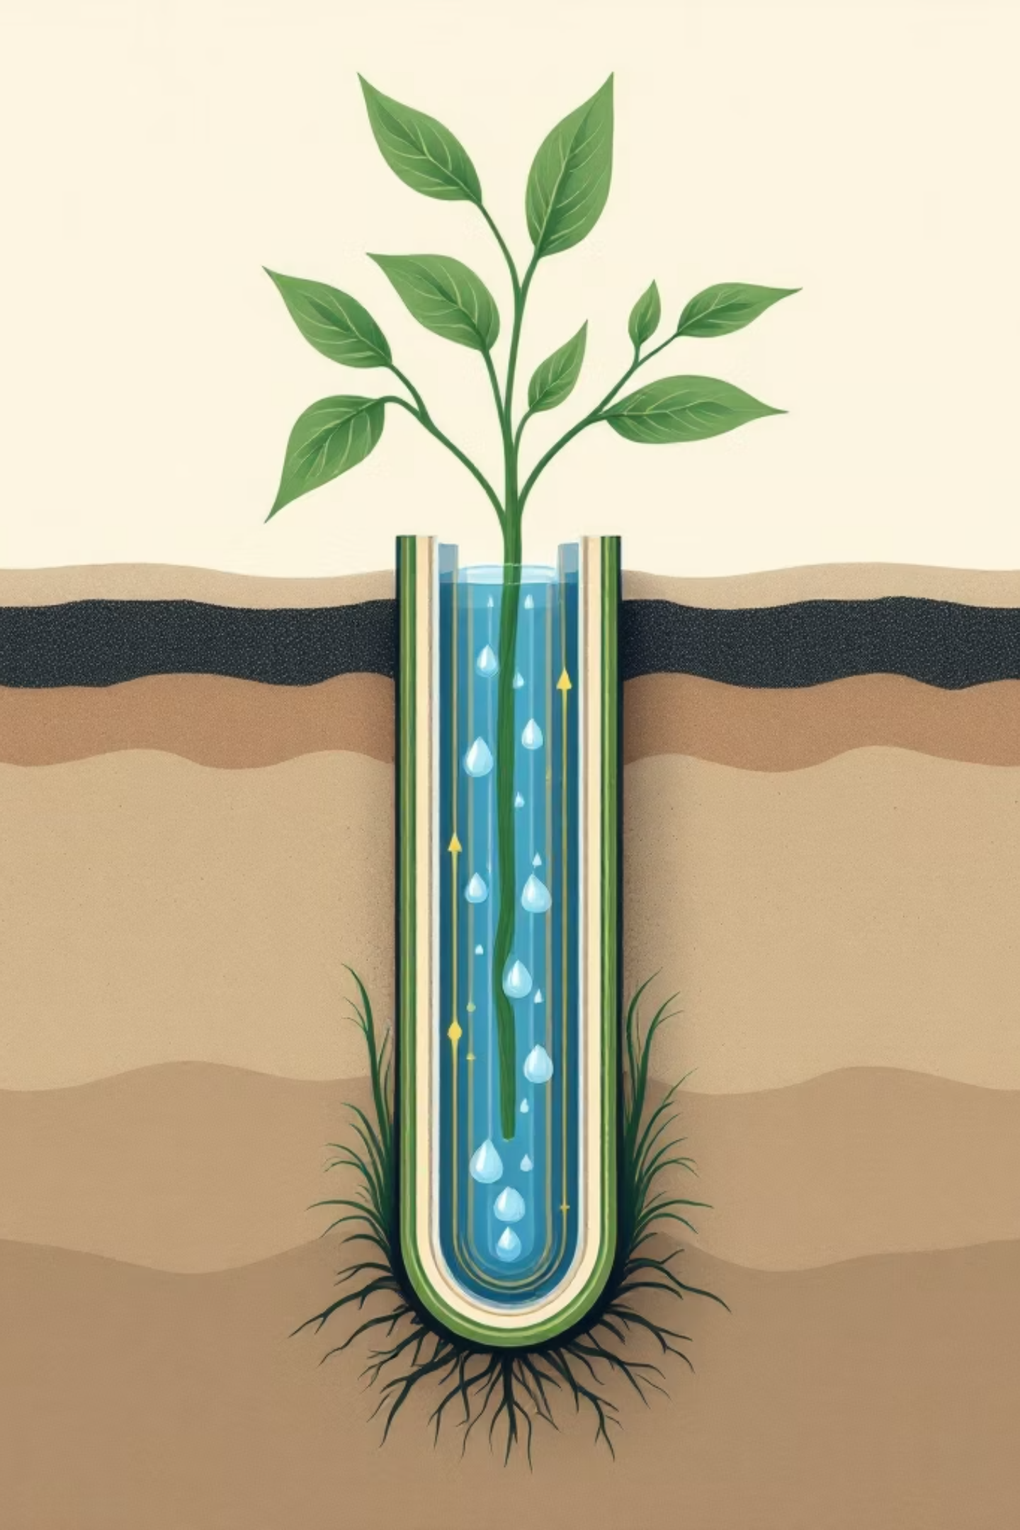
Xilema: Autopista Ascendente
01
Células Muertas
Traqueidas y vasos forman conductos
02
Transpiración
Evaporación genera tensión
03
Cohesión
Moléculas de agua se atraen
04
Adhesión
Agua se pega a las paredes

Slide 7




Floema: Red de Distribución
Carga
Presión
Azúcares en hojas
Flujo osmótico
Almacenamiento
Descarga
Partes necesitadas
Raíces y frutos

Slide 8
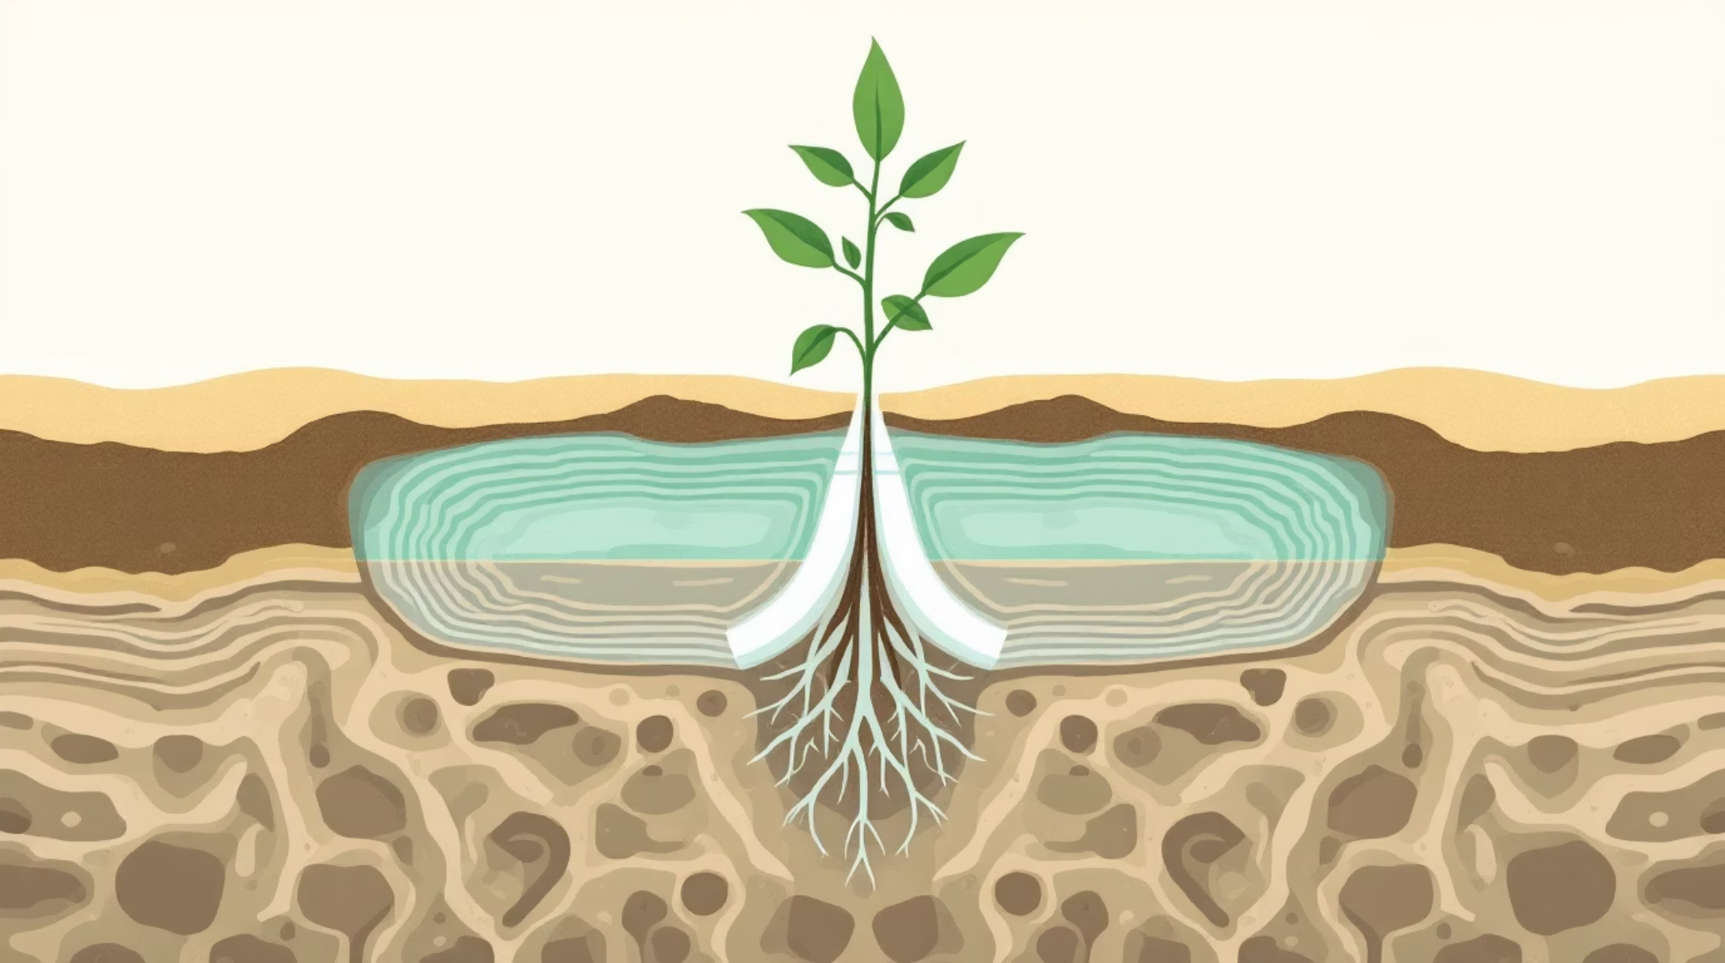
Endodermis: Guardián Selectivo
Filtro Biológico
Rodea vasos conductores
Banda de Caspari impermeable
Control selectivo de entrada
Protege contra toxinas

Slide 9
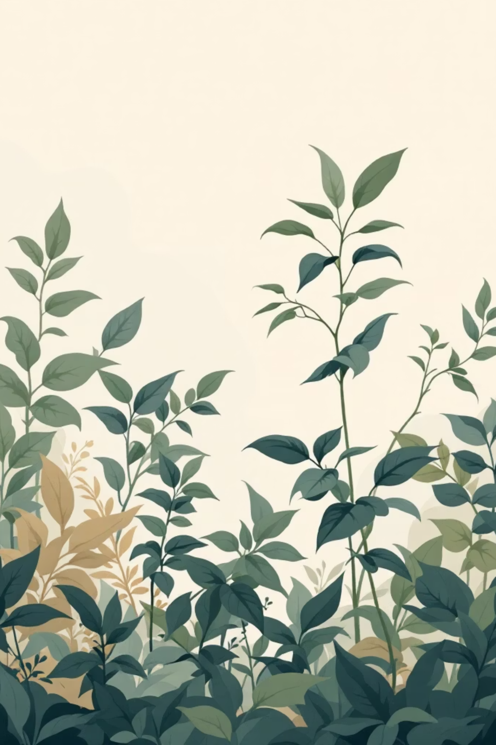
Importancia del Transporte Vegetal
Nutrición Completa
Distribución uniforme de nutrientes para crecimiento y supervivencia
Fotosíntesis Continua
Suministro constante de agua y CO₂ a las hojas productoras
Adaptación
Supervivencia en diversas condiciones ambientales y climáticas

Slide 10
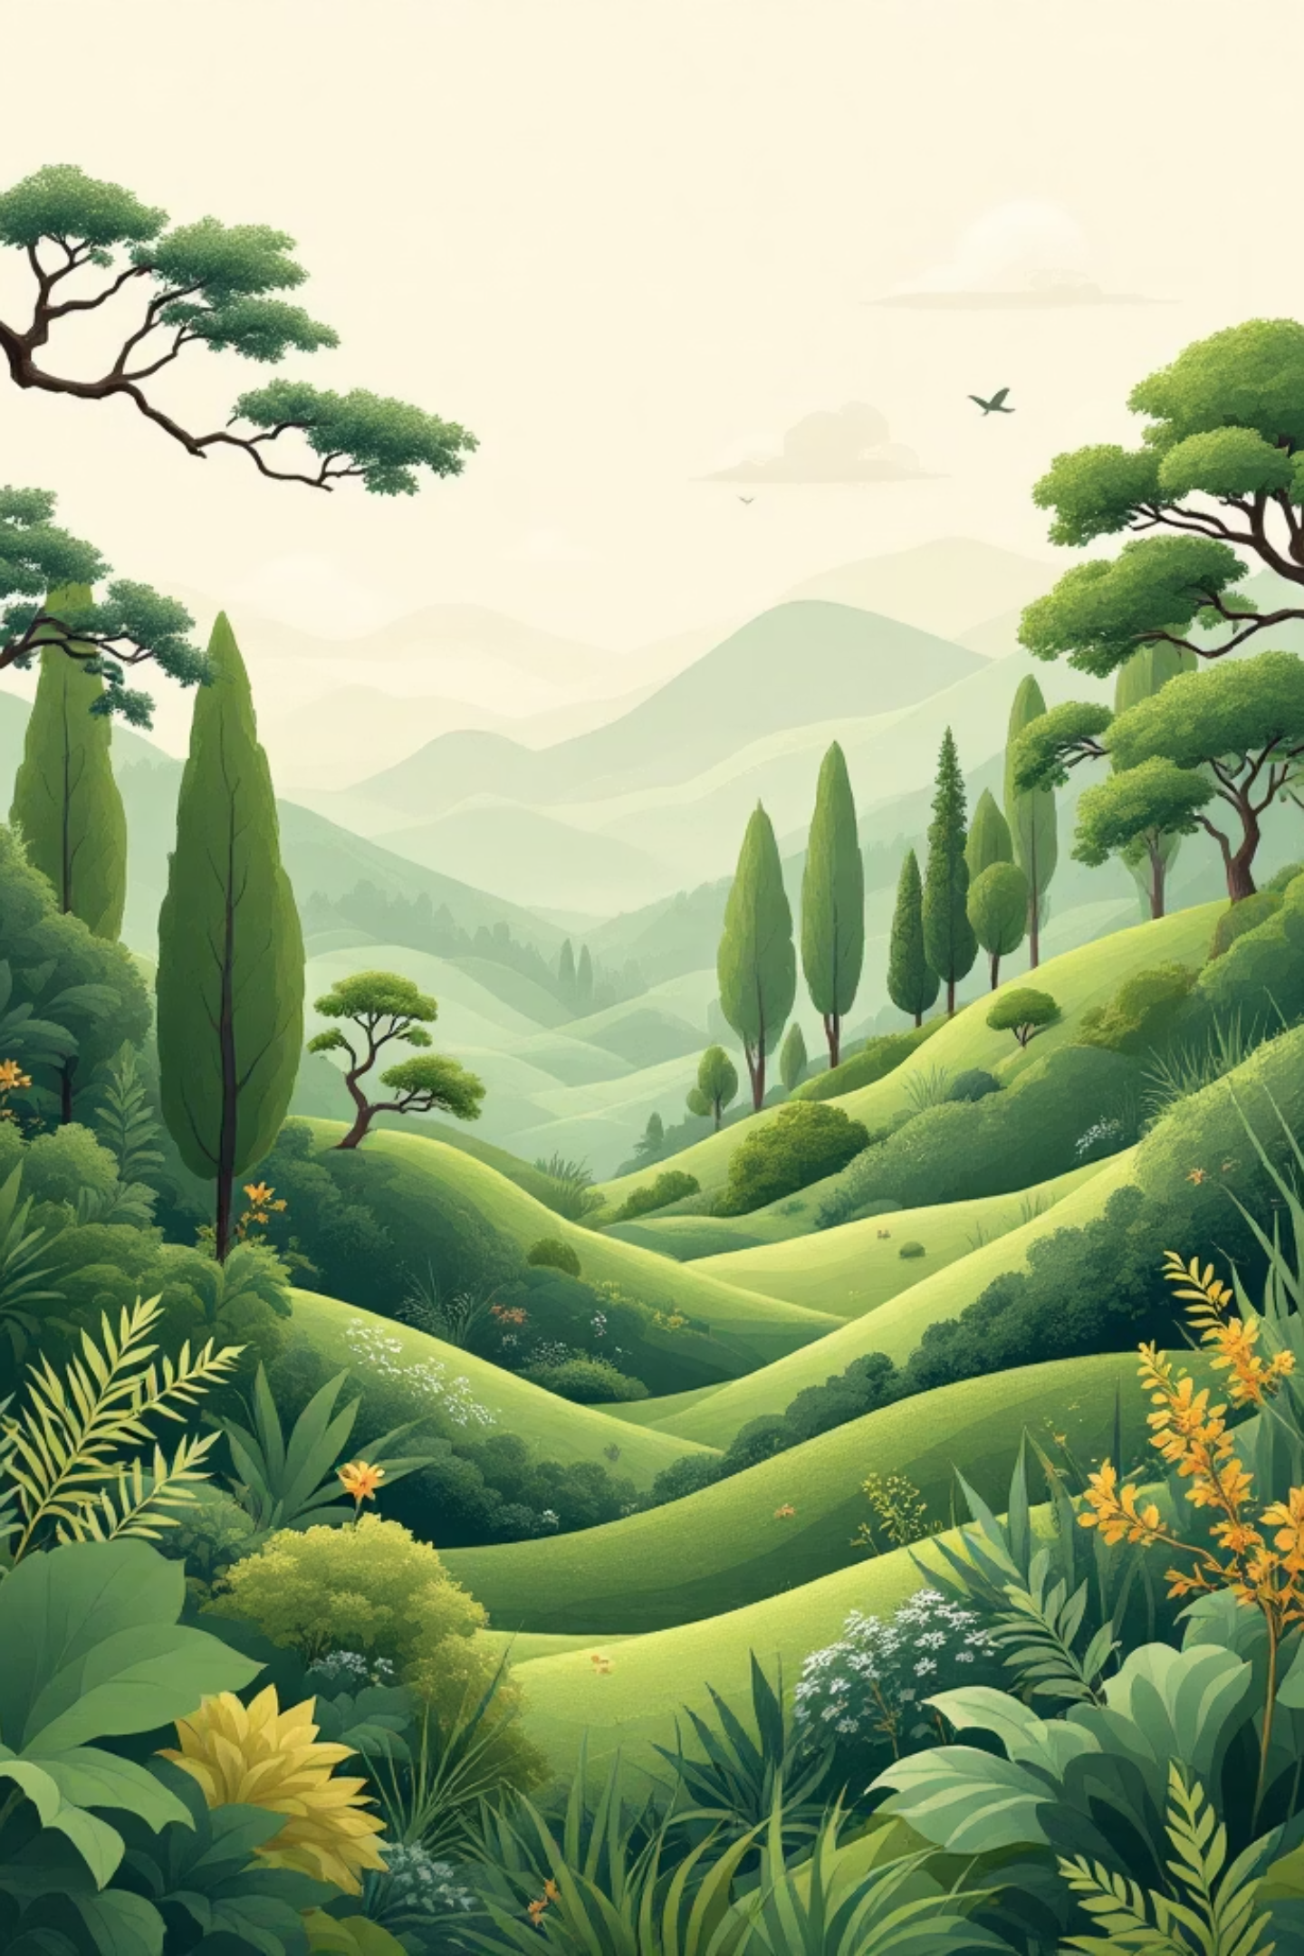
Un Sistema Eficiente y Vital
La coordinación entre raíces, tallo y hojas crea un flujo continuo de recursos, demostrando la maravilla de la ingeniería biológica.
Comprender estos procesos es fundamental para agricultura, ecología y la vida en nuestro planeta.

